Slide 1
中期汇报
THESIS DEFENSE POWERPOINT TEMPLATE
汇报人：高歌

Slide 2
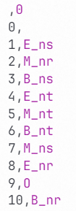
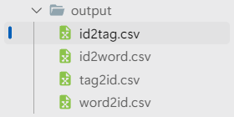
任务定义
NER 命名实体识别
输入：一个字符串，比如“北京举行新年音乐会”
输出：每个字对应的命名实体tag，包括地理位置（ns）、机构团体（nt）、人名（nr）或不属于命名实体（O）。使用B、M、E表示开始、中间与结束。
例如：“中共中央总书记”中，“中共中央”四个字分别对应“B_nt”、“M_nt”、“M_nt”、“E_nt”，剩余的“总书记”三个字不属于命名实体，因此都为“O”。
在此输出基础上，就可以提取出连续的命名实体词语。比如可以根据上面的输出提取出“中共中央”这个机构团体命名实体。

Slide 3
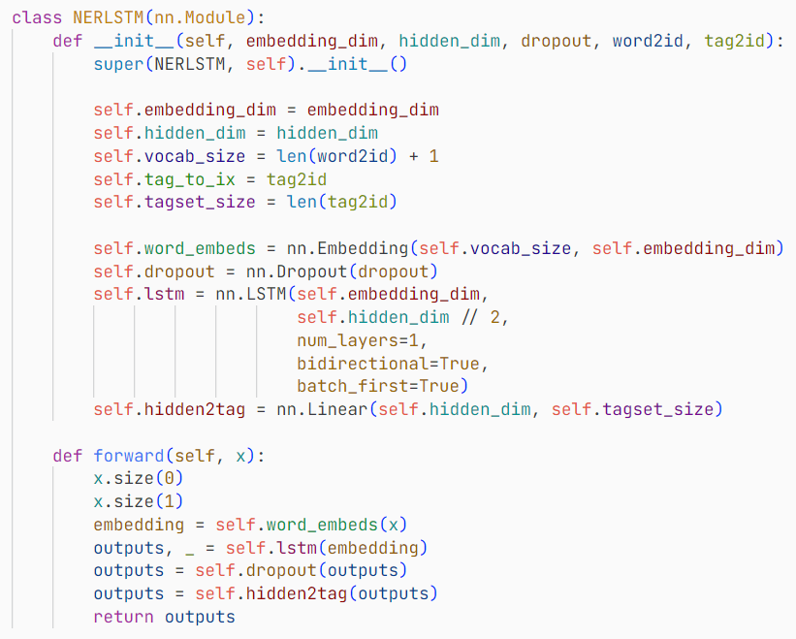
模型架构
代码中提供了两个模型，NERLSTM及NERLSTM_CRF。
首先以NERLSTM为例，描述一下它的网络结构。
右图为NERLSTM的代码。
可以看到，该模型分为4层：
词嵌入层
LSTM层
Dropout层
线性层

Slide 4
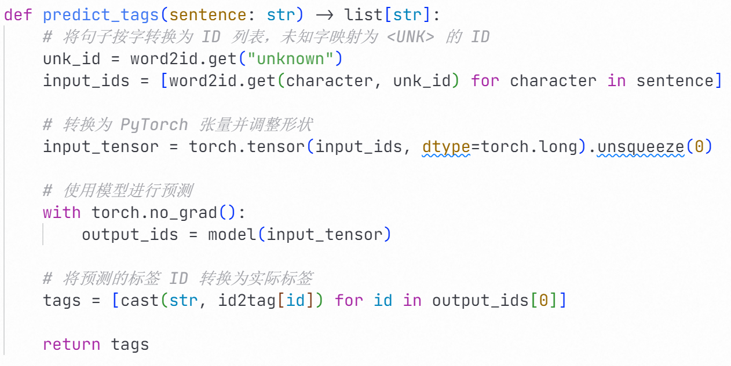
模型架构
这个模型的具体工作方式待会儿再说。这里先展示我用来调用它的代码，然后一步一步展示一个示例。
首先，假设我们要分析“中共中央总书记”这个字符串。
在`input_ids`这段，它变成了`[3, 4, 3, 5, 6, 7, 8]`（假设是这些ID）
然后`input_tensor`是`tensor([[3, 4, 3, 5, 6, 7, 8]])`

Slide 5
模型架构
然后`input_tensor`是`tensor([[3, 4, 3, 5, 6, 7, 8]])`
然后，`output_ids`变成了一连串tag_id，加入它们是`[1, 2, 2, 3, 4, 4, 4]`
接下来，把`output_ids`转换成tags，就得到了`['B_nt', 'M_nt', 'M_nt', 'E_nt', 'O', 'O', 'O’]`

Slide 6
模型架构
现在考虑这个`model(input_tensor)`做了什么

Slide 7
模型架构
现在回到NERLSTM模型，如前所述，这里有四个层：
词嵌入层
LSTM层
Dropout层
线性层
它接受的输入是 `[3, 4, 3, 5, 6, 7, 8]`，输出是`[1, 2, 2, 3, 4, 4, 4]`
下面展示这四个层分别做了什么

Slide 8
模型架构
现在回到NERLSTM模型，如前所述，这里有四个层：
词嵌入层
LSTM层
Dropout层
线性层
它接受的输入是`tensor([[3, 4, 3, 5, 6, 7, 8]])`，输出是`[1, 2, 2, 3, 4, 4, 4]`
下面展示这四个层分别做了什么

Slide 9
模型架构
首先假设embedding_dim是3，hidden_dim是4
在词嵌入层，从(1, 7)变成(1, 7, 3)
tensor([[[ 0.1, 0.2, -0.1],
[-0.3, 0.4, 0.1],
[ 0.1, 0.2, -0.1],
[ 0.3, -0.2, 0.2],
[-0.1, -0.1, 0.3],
[ 0.4, 0.1, -0.2],
[-0.2, 0.3, 0.1]]])

Slide 10
模型架构
首先假设embedding_dim是3，hidden_dim是4
在LSTM层，从(1, 7, 3)变成(1, 7, 4)
tensor([[[-0.1, 0.2, 0.3, 0.4],
[ 0.3, -0.1, -0.4, 0.2],
[ 0.1, 0.2, 0.3, 0.4],
[-0.2, 0.1, 0.2, -0.1],
[ 0.3, -0.2, 0.1, 0.2],
[ 0.1, -0.3, -0.2, 0.4],
[ 0.2, 0.1, 0.3, -0.2]]])

Slide 11
模型架构
然后Dropout防止过拟合
tensor([[[-0.1, 0.2, 0.3, 0.4],
[ 0.3, -0.1, -0.4, 0.2],
[ 0.1, 0.2, 0.3, 0.4],
[-0.2, 0.1, 0.2, -0.1],
[ 0.3, -0.2, 0.1, 0.2],
[ 0.1, -0.3, -0.2, 0.4],
[ 0.2, 0.1, 0.3, -0.2]]])

Slide 12
模型架构
最后线性层输出，假设tagset_size是5
tensor([[[ 0.2, 0.5, -0.1, -0.3, 0.1],
[-0.1, 0.4, 0.3, -0.2, 0.1],
[ 0.3, 0.6, 0.1, -0.1, -0.2],
[-0.2, 0.3, 0.2, 0.1, 0.0],
[ 0.1, -0.1, -0.2, 0.4, 0.5],
[-0.3, 0.2, 0.1, 0.5, 0.6],
[ 0.2, 0.0, 0.3, 0.6, 0.7]]])
- 接下来用argmax做一下`predict = torch.argmax(predict, dim=-1)`

Slide 13
模型架构
- 接下来用argmax做一下`predict = torch.argmax(predict, dim=-1)`
得到`[1, 2, 2, 3, 4, 4, 4]`

Slide 14
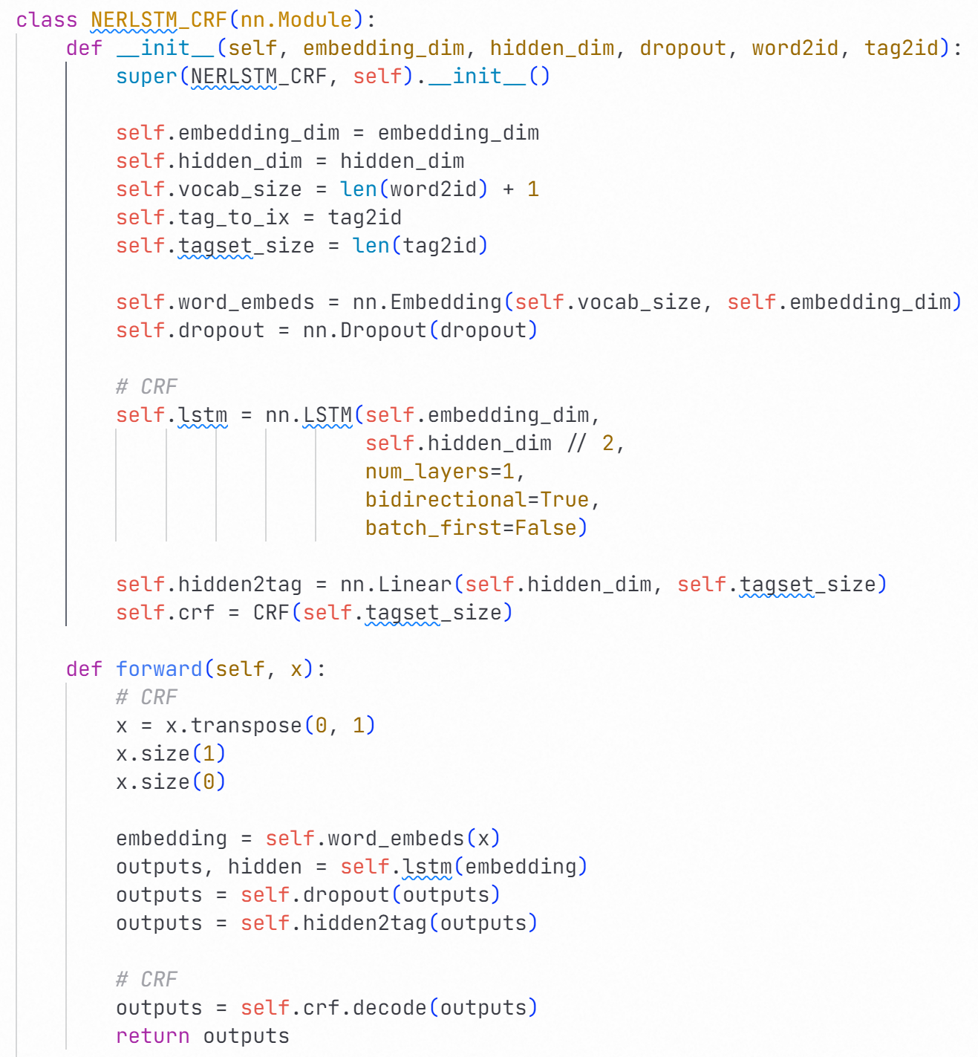
模型架构
然后是NERLSTM_CRF，它在NERLSTM的基础上加了一个CRF层。
首先，它在forward方法中，对输入张量x进行转置操作，把
tensor([[3, 4, 3, 5, 6, 7, 8]])变成tensor([[3], [4], [3], [5], [6], [7], [8]])
这和CRF的期望输入有关，可以看到batch_first变成了False
最后将其传入CRF层获取输出标签。这里不需要argmax了

Slide 15
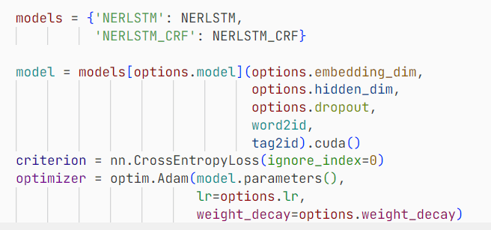
代码理解

Slide 16
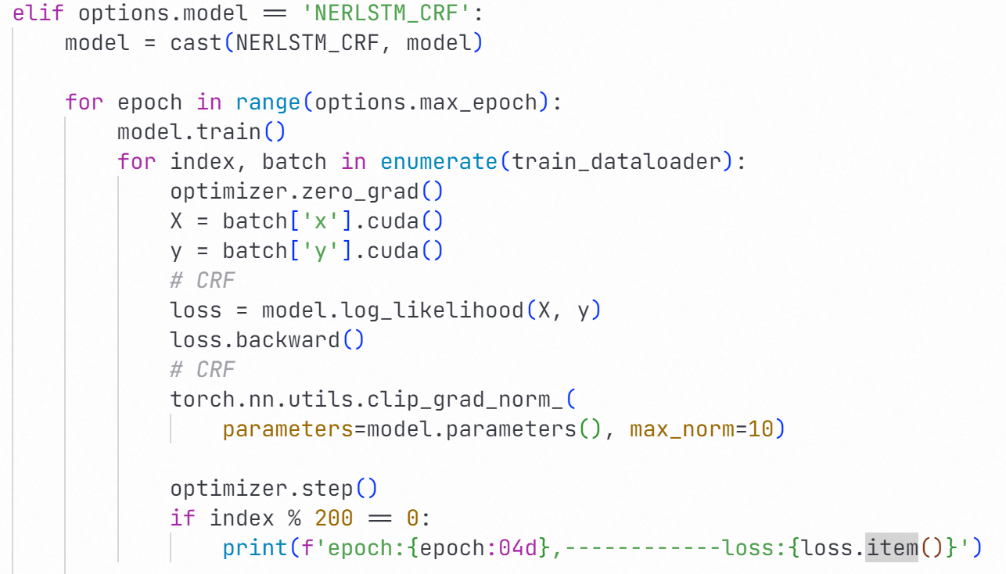
代码理解

Slide 17
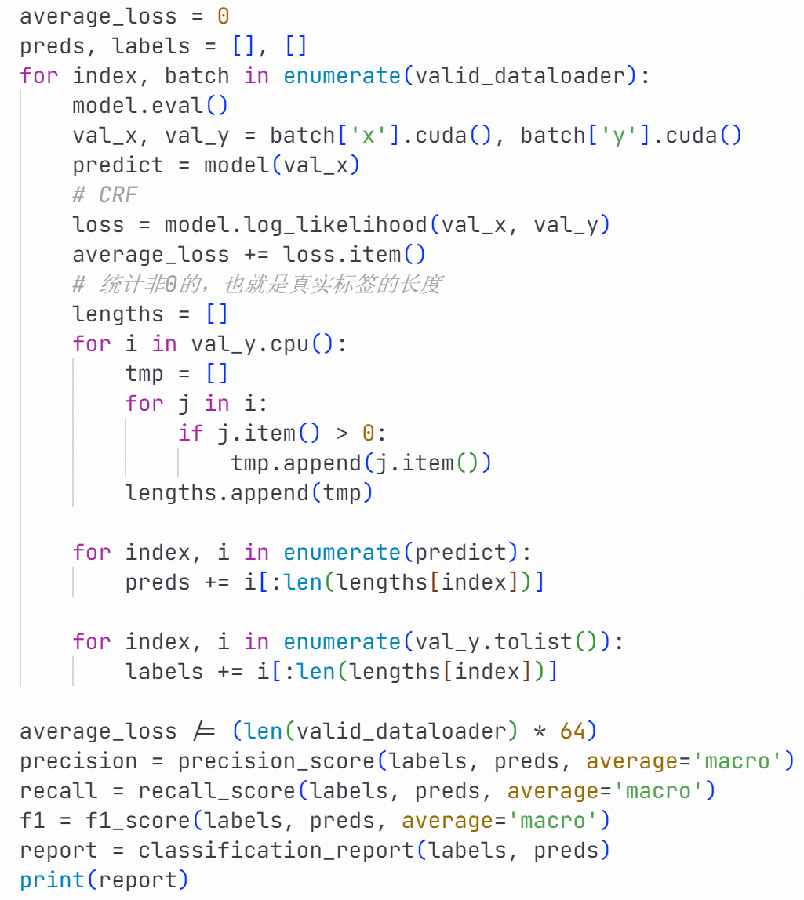
代码理解

Slide 18
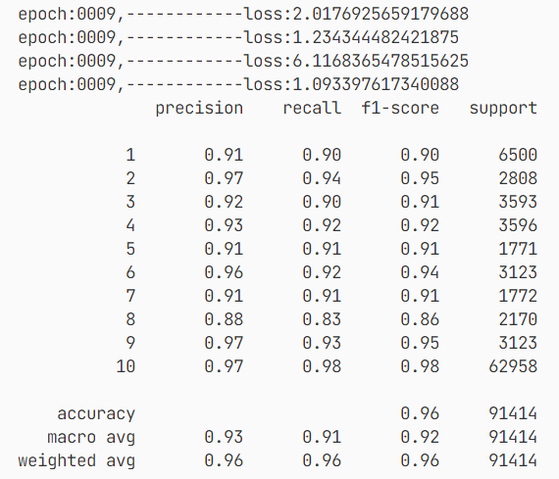

实验结果与分析

Slide 19
Demo 规划
打算做一个类似锤子🔨大爆炸的简单demo，大概长这个样子
点击“大爆炸”按钮可以把文本框里的文字“炸”成碎块，其中人名地名等会用特殊颜色标出来，并且在下面会显示详细信息
后端目前已经用Python FastAPI 写了个简单的后端，作用很简单，就是暴露一下调用NER的接口，给前端调用
文本框
迈向
充满
希望
大爆炸

Slide 20
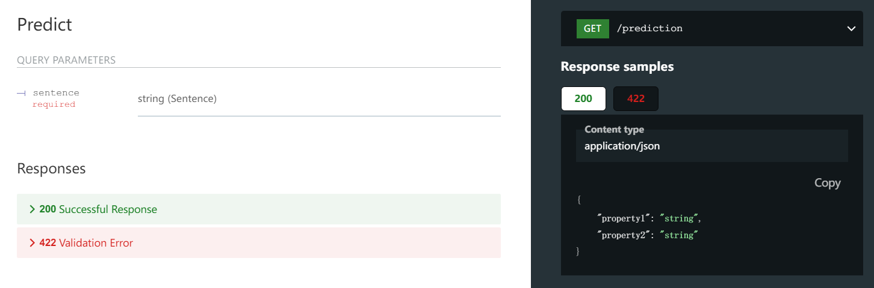
目前的后端成果

Slide 21

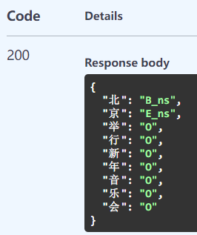
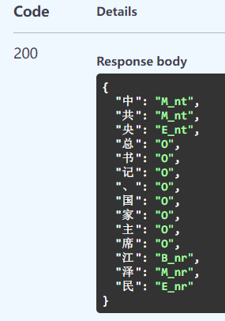

目前的后端成果

Slide 22
谢谢大家
TAHNK YOU FOR WATCHING
汇报人：高歌

